Slide 1


Projektovanje i implementacija veb aplikacije “Boxmovies” za gledanje filmova
Završni rad
Mentor:
dr Svetlana Anđelić
Student:
Nikola Maravić 284/13

Slide 2

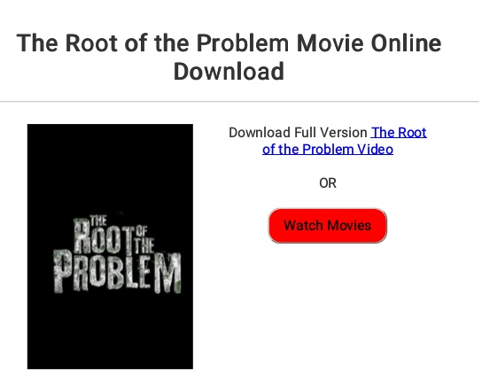
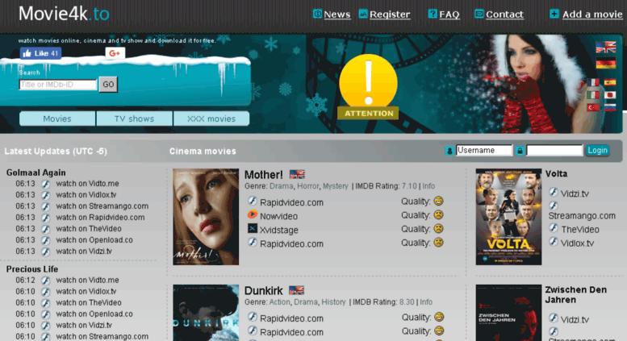
Danas na Internetu postoji veliki broj aplikacija koje omugućavaju besplatno gledanje filmova.

Slide 3
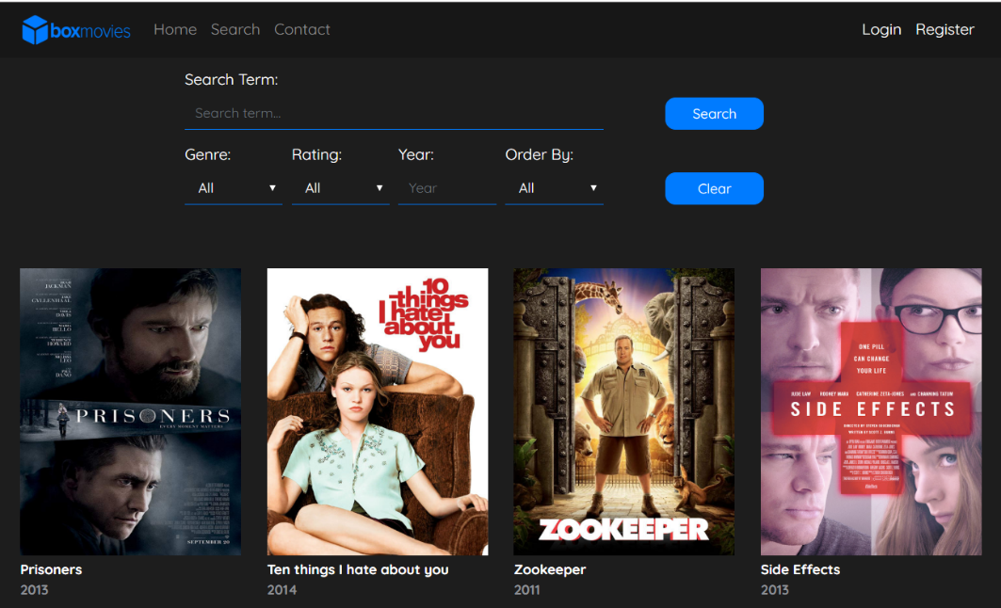
Ideja ovog završnog rada je da se napravi jednostavna, funkcionalna veb aplikacija za gledanje filmova koja će da nadomesti probleme i mane postojećih aplikacija.

Slide 4
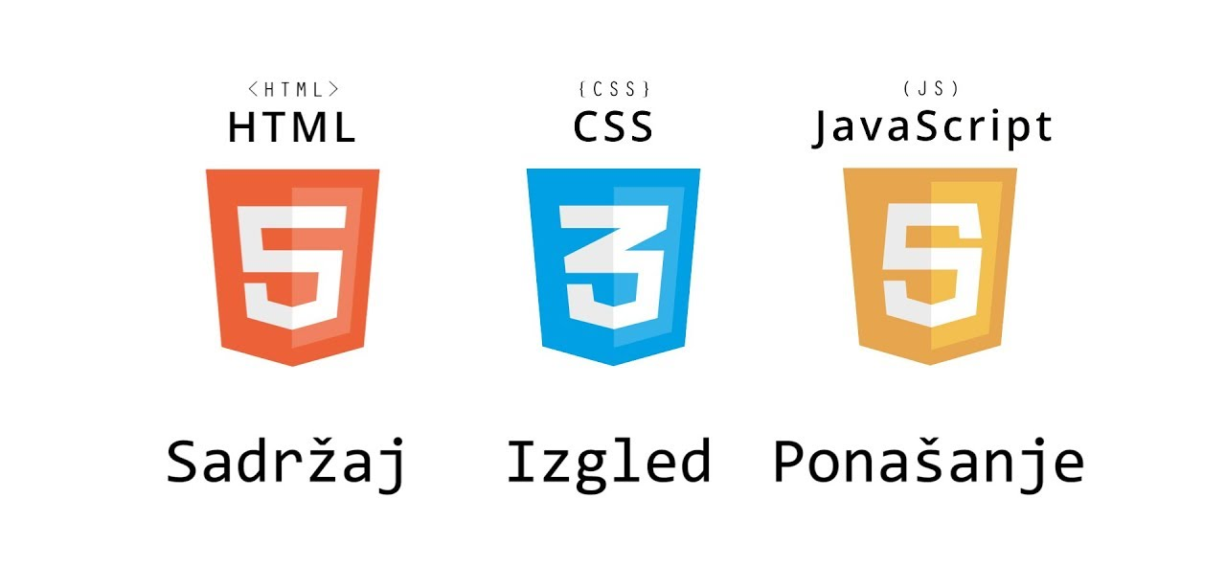

Veb tehnologije:
HTML
CSS (SASS)
JavaScript
Bootstrap

Slide 5


JavaScript:
jQuery
Ajax
php
MySQL

Slide 6
Larmanova metoda:
Larmanova uprošćena metoda obuhvata sve faze životnog ciklusa softvera.
Sastoji iz pet faza razvoja softvera: prikupljanja korisničkih zahteva, analize, projektovanja, implementacije i testiranja.

Slide 7
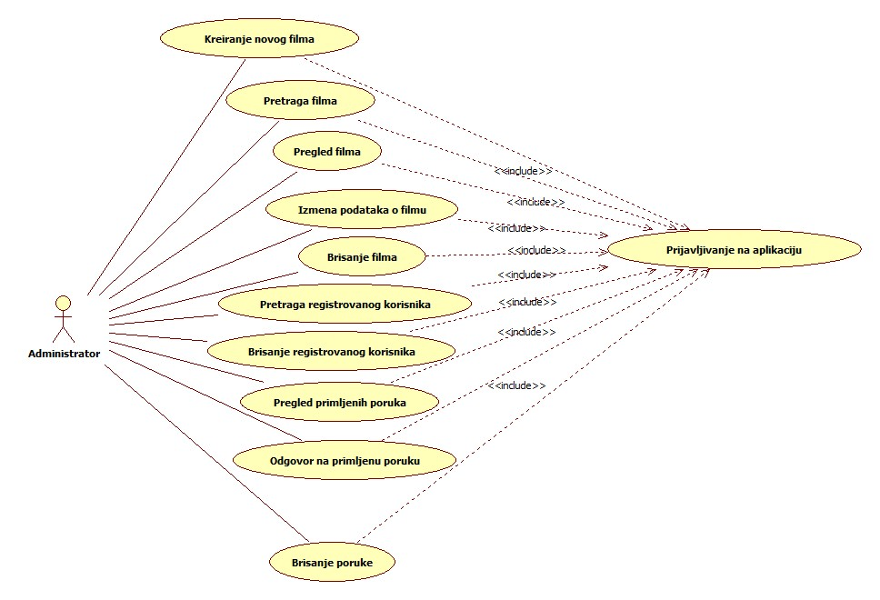
I faza:
SPECIFIKACIJA KORISNIČKIH ZAHTEVA
Verbalni model
Slučajevi korišćenja
Opis slučaja korišćenja

Slide 8
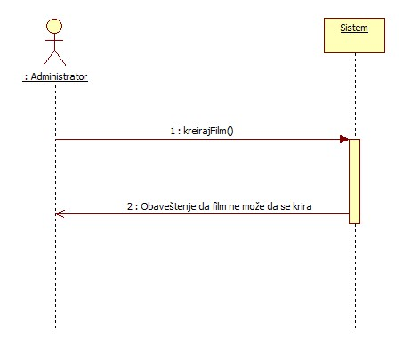
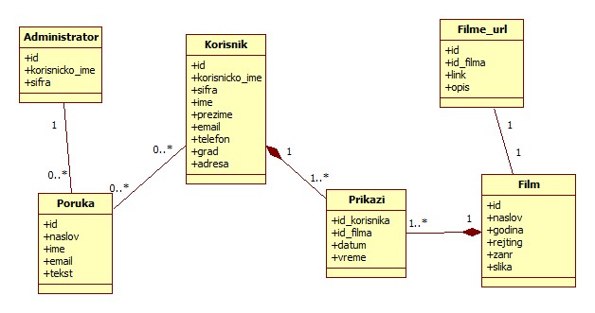
II faza: FAZA ANALIZE
Sistemski dijagrami sekvenci za SK
Definisanje ugovora o sistemskim operacijama
Konceptualni (domenski) model
Relacioni model

Slide 9
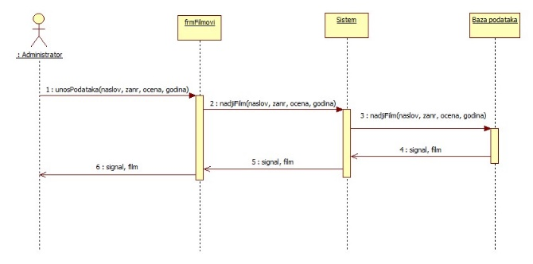
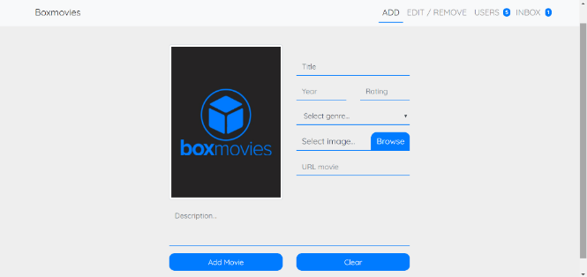
III faza: FAZA PROJEKTOVANJA
Dijagrami sekvenci i kolobracioni dijagrami za sistemske operacije
Projektovanje skladišta podataka
Projektovanje korisničkog interfejsa

Slide 10
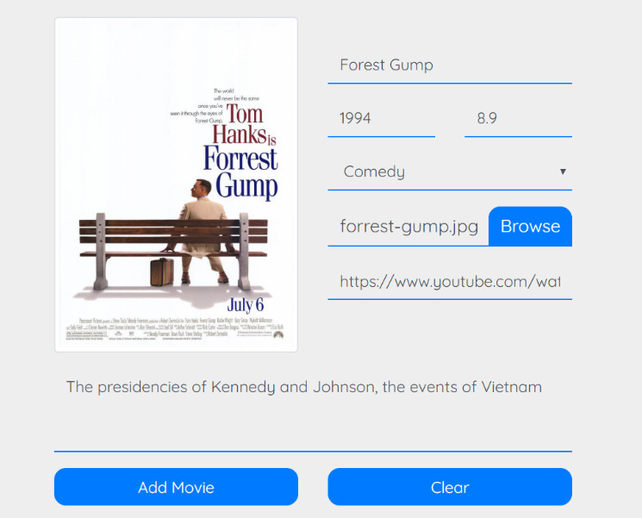

IV faza: FAZA IMPLEMENTACIJE
V faza: FAZA TESTIRANJA

Slide 11
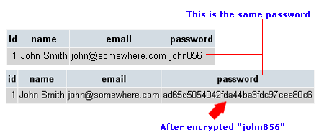
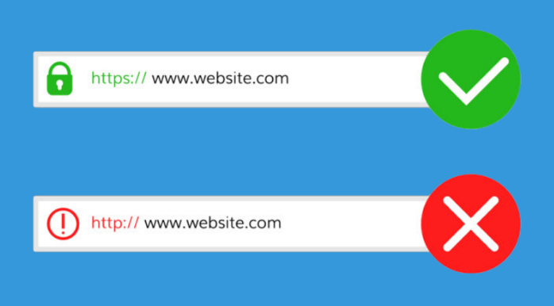
Nedostaci i potencijalna unapređenja

Slide 12
Hvala na pažnji

